Slide 1
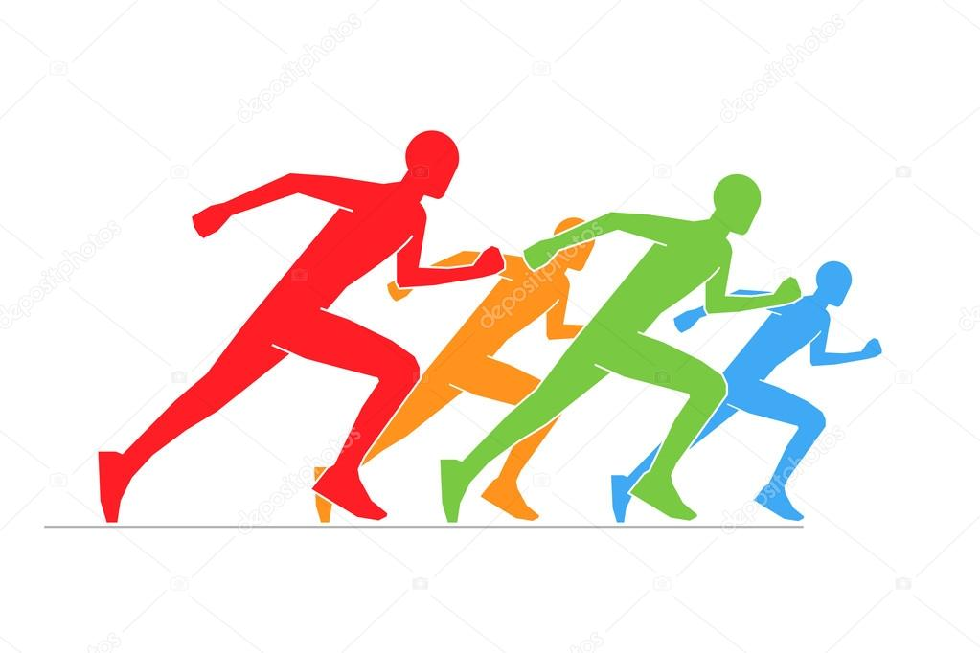
Пластика человека.
Знакомство с условными пропорциями и
схемами построения фигуры человека .Статика
13\01\2021

Slide 2
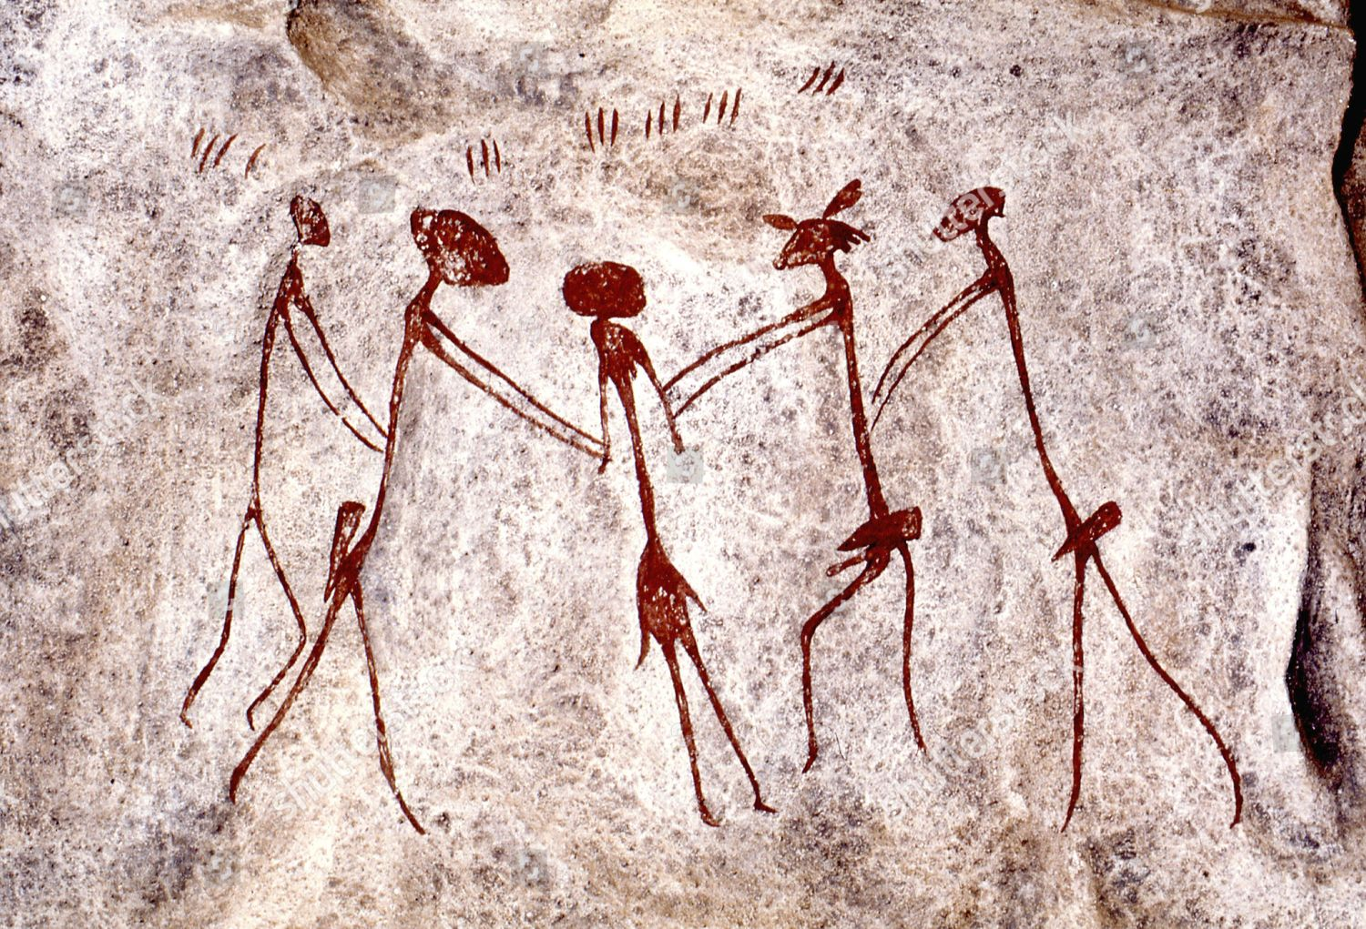
Изображение человека в первобытные времена

Slide 3
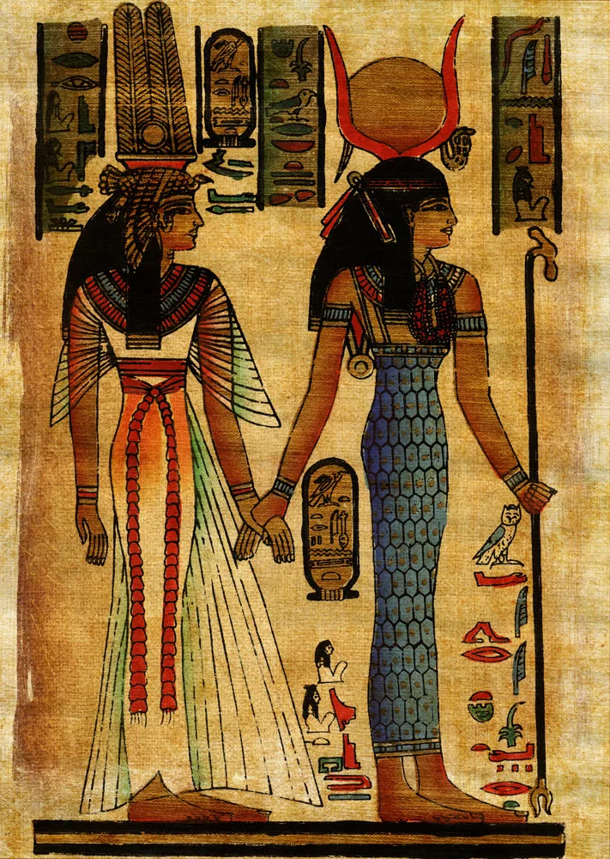
Изображение фигуры человека в Египте.

Slide 4
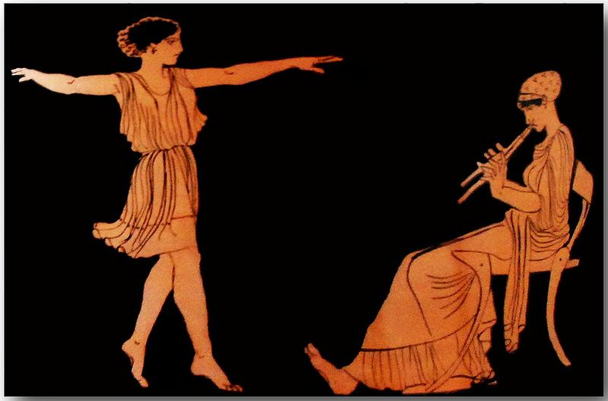
Изображение человека в Греции

Slide 5
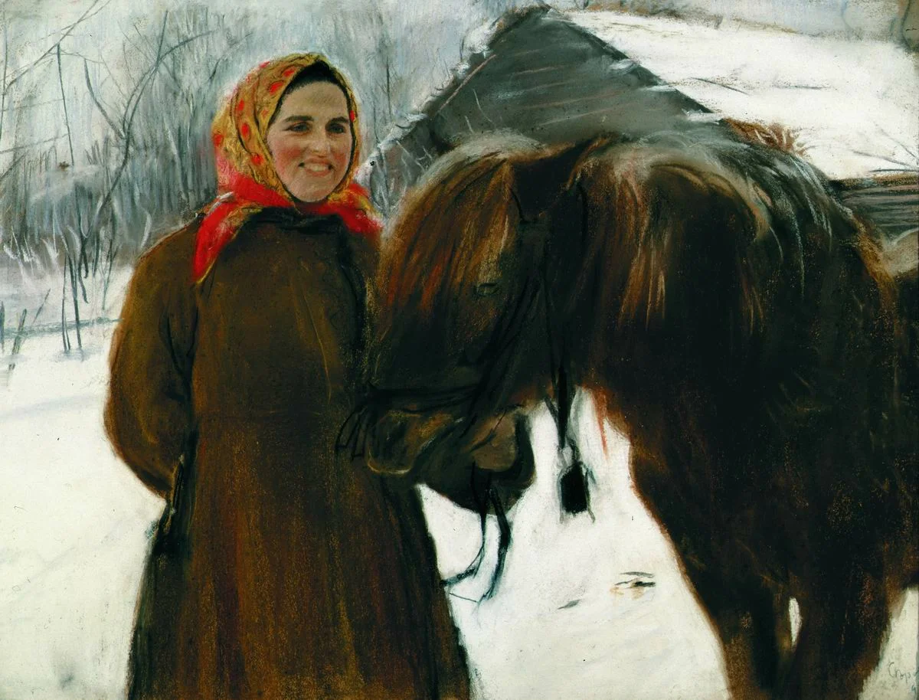
Серов Валентин Александрович

Slide 6
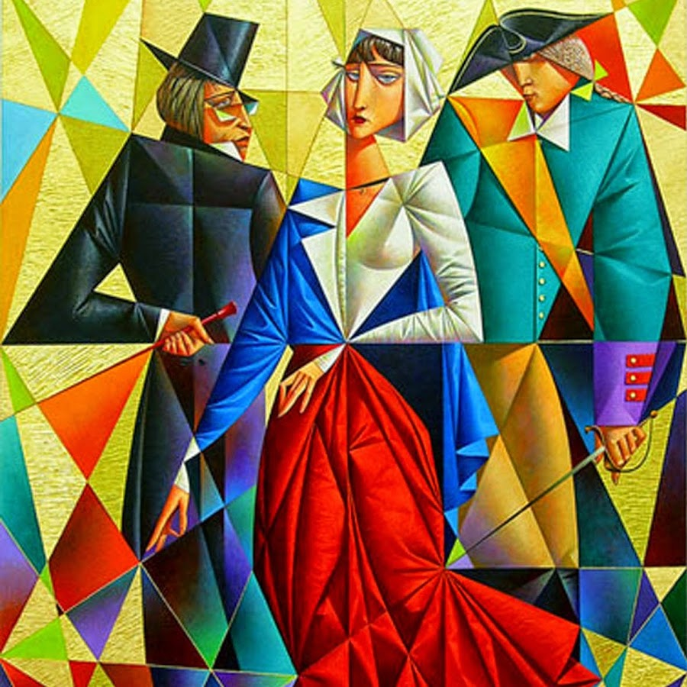
Изображение фигуры в современном искусстве

Slide 7
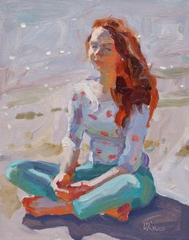
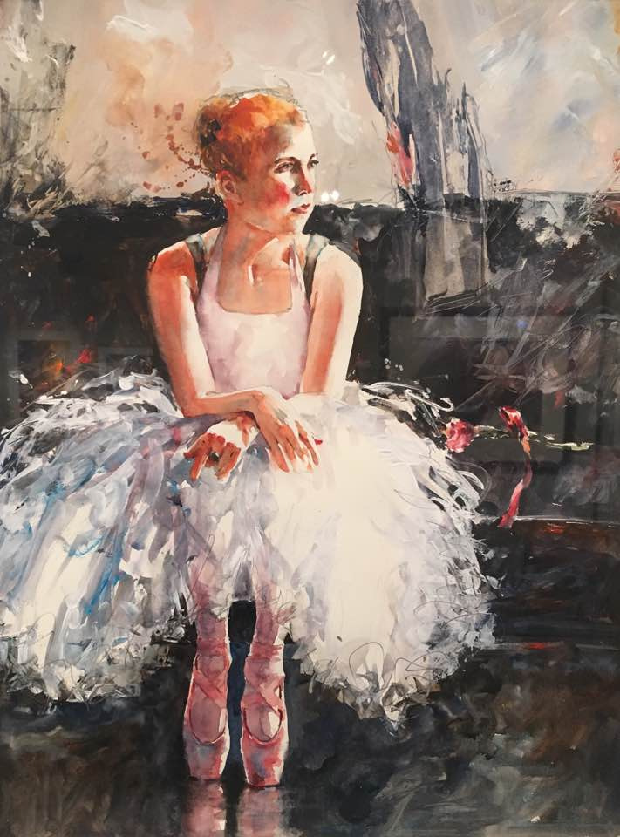
Фигура человека может быть нарисована в покое (статика)

Slide 8
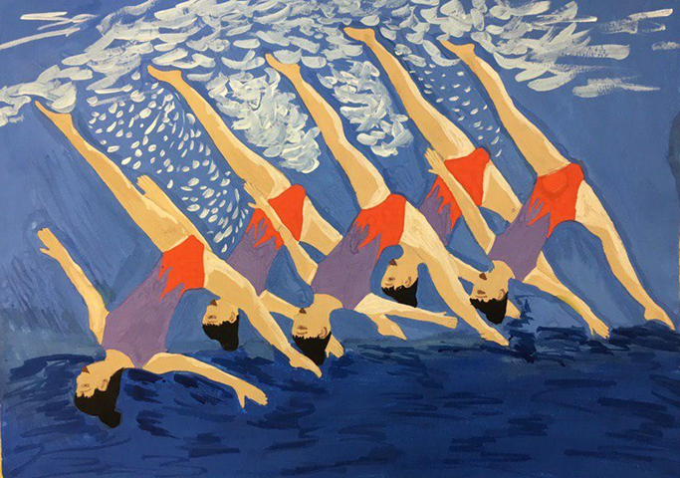
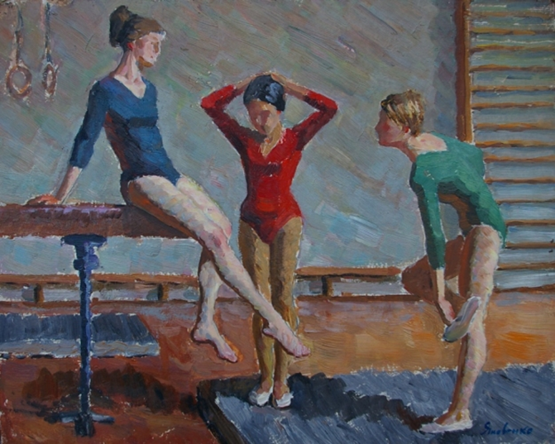
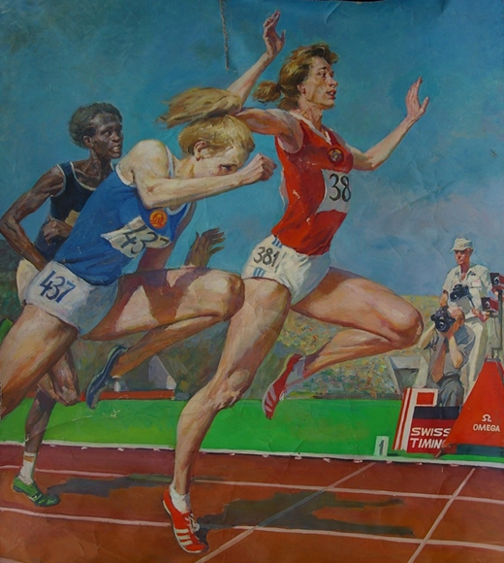
Фигура человека может быть изображена в движении(динамика)

Slide 9
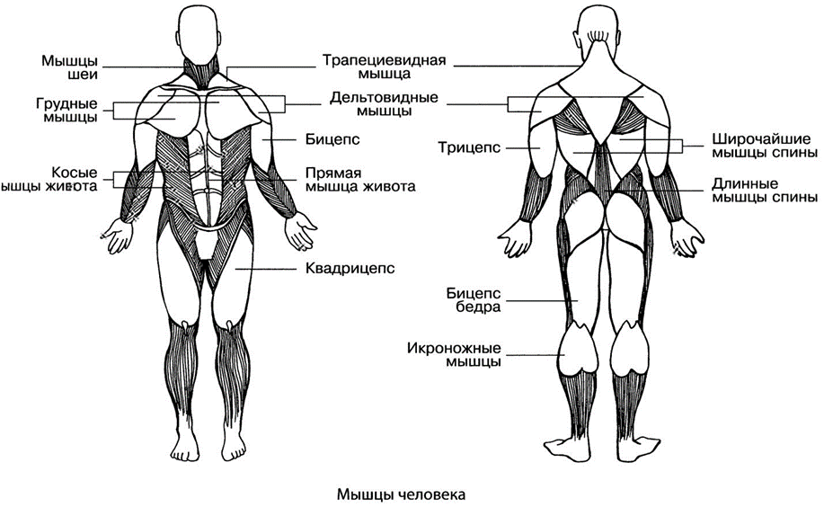
Человек состоит из скелета и мышц

Slide 10
Пропорции человеческой фигуры
В разные периоды жизни пропорции фигуры человека имеют свои особенности. Так, в детском возрасте голова помещается по высоте фигуры 5-6 раз, у подростка – 7 раз, у взрослого – 8 раз.

Slide 11
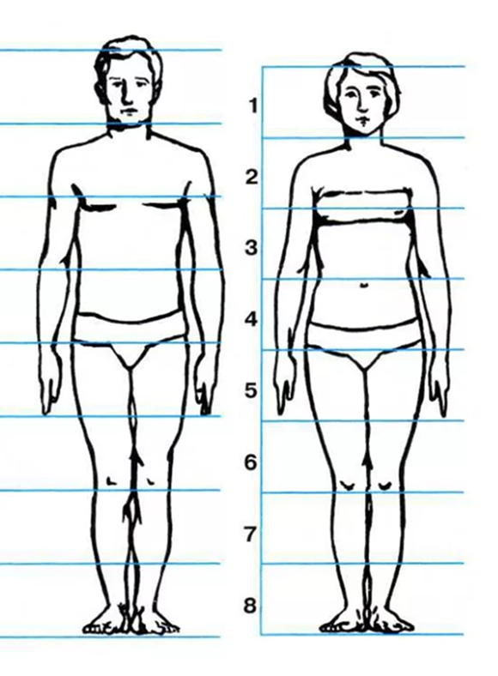
Задание 1: Нарисовать фигуру взрослого человека женскую или мужскую по передоложенной схеме. Формат А-4, карандаш, фломастер.
Для начала разделим лист А-4 вертикальной линией .
Обозначаем верх и низ будущего изображения фигуры.
Делим получившийся отрезок на две равные части.
Затем каждую половинку еще пополам.
И теперь каждый отрезок еще по полам .Получилось 8 одинаковых частей см слайд 12
В верхней части рисуем голову. Голова имеет овальную форму.
И далее по схеме. Во 2 части шея ,плечи.
Затем туловище ,тазобедренный сустав, бедра, голень ступни ног.
Рисуем руки. Локоточки должны быть на линии талии.
Важно ,чтобы фигура была симметричной т.е. левая и правая часть фигуры должны быть одинаковыми.
Последний этап рисуем прическу и придумываем одежду по вашему вкусу.

Slide 12
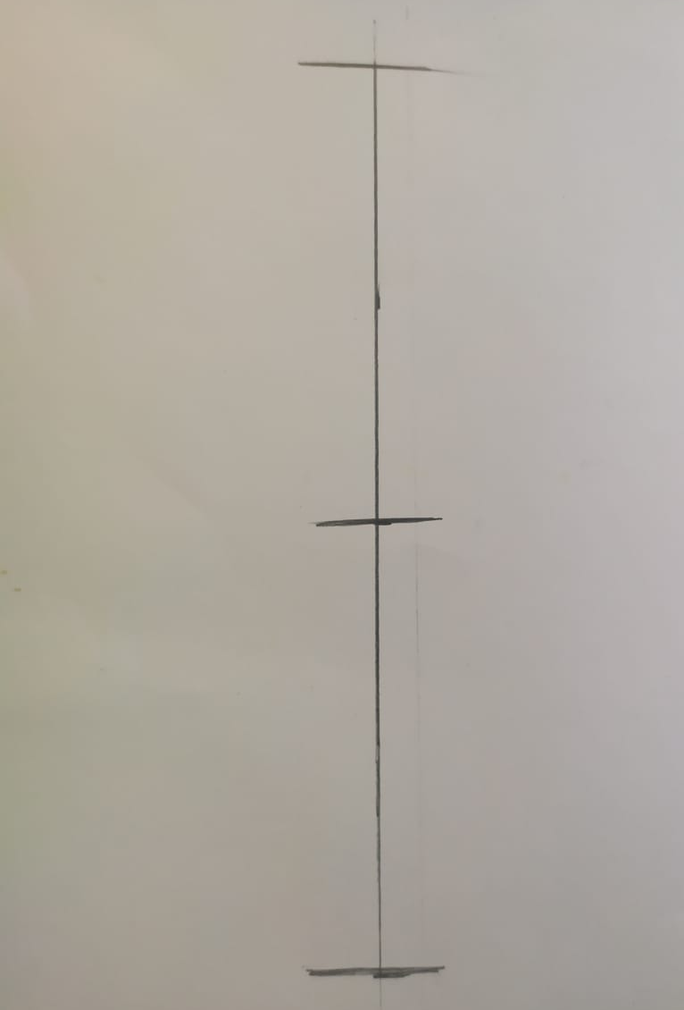
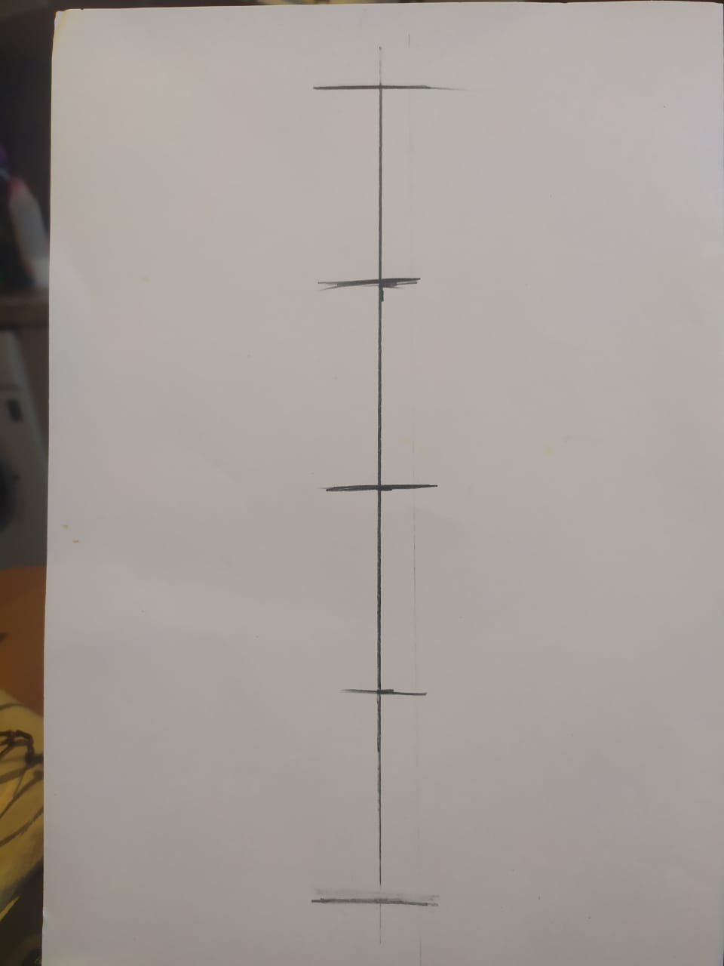
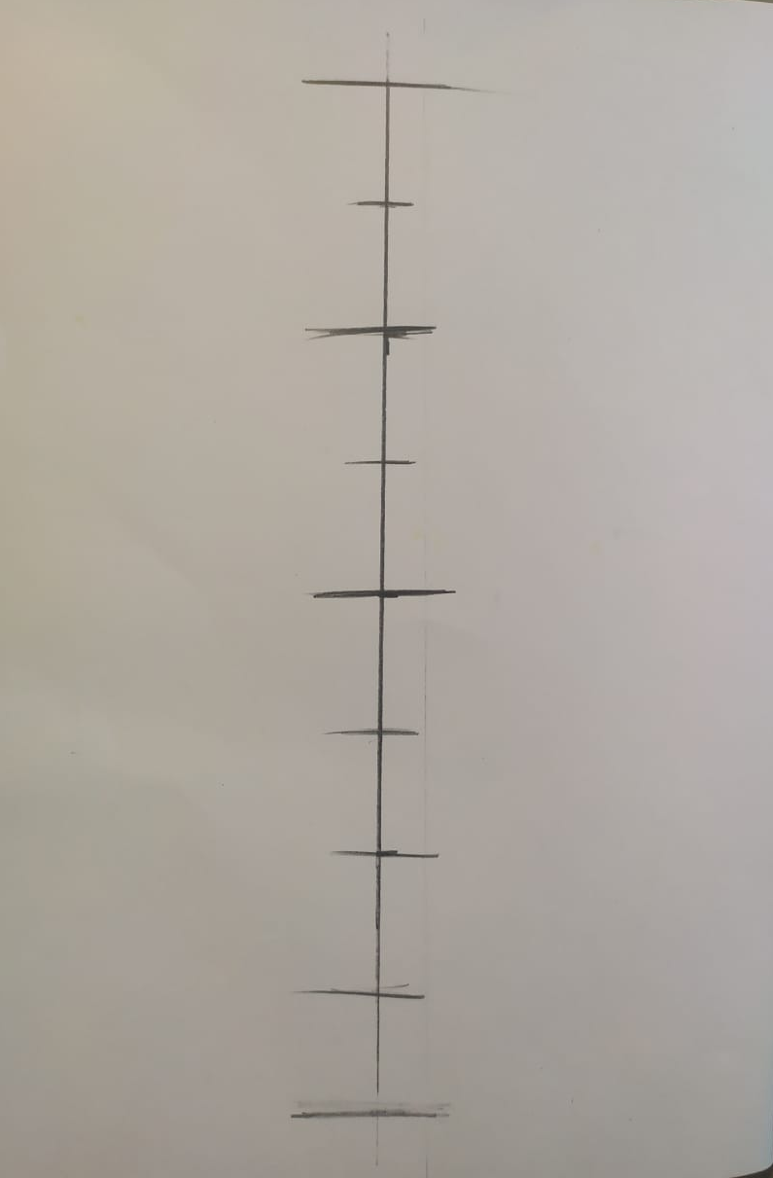
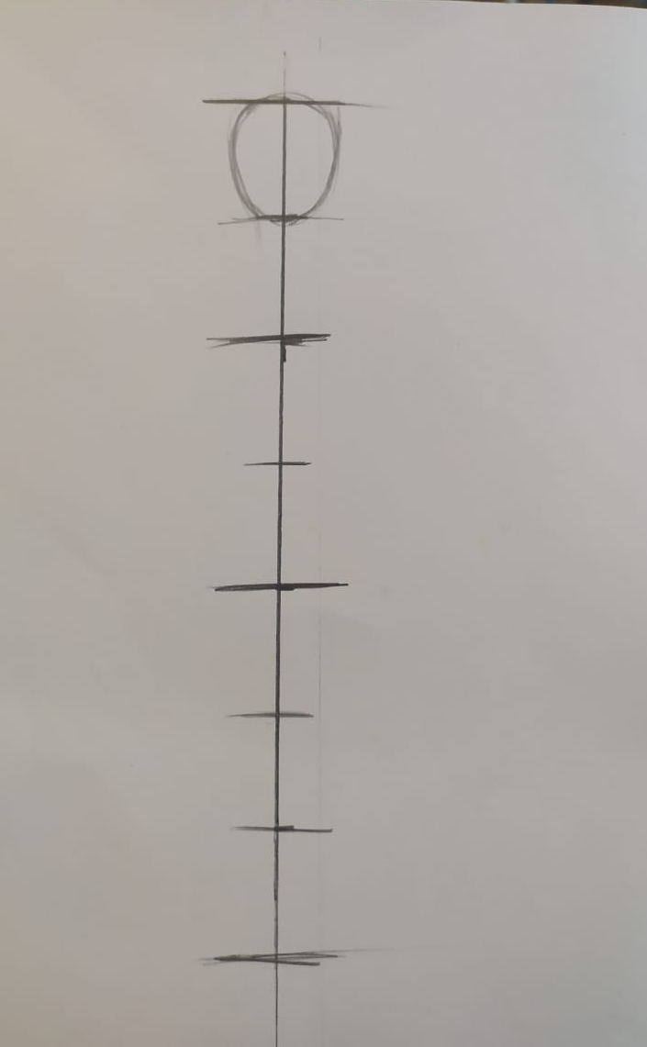
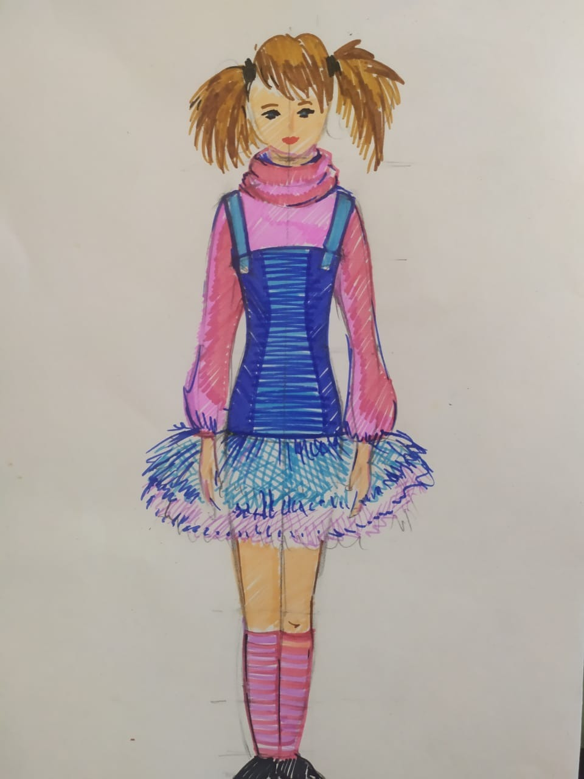
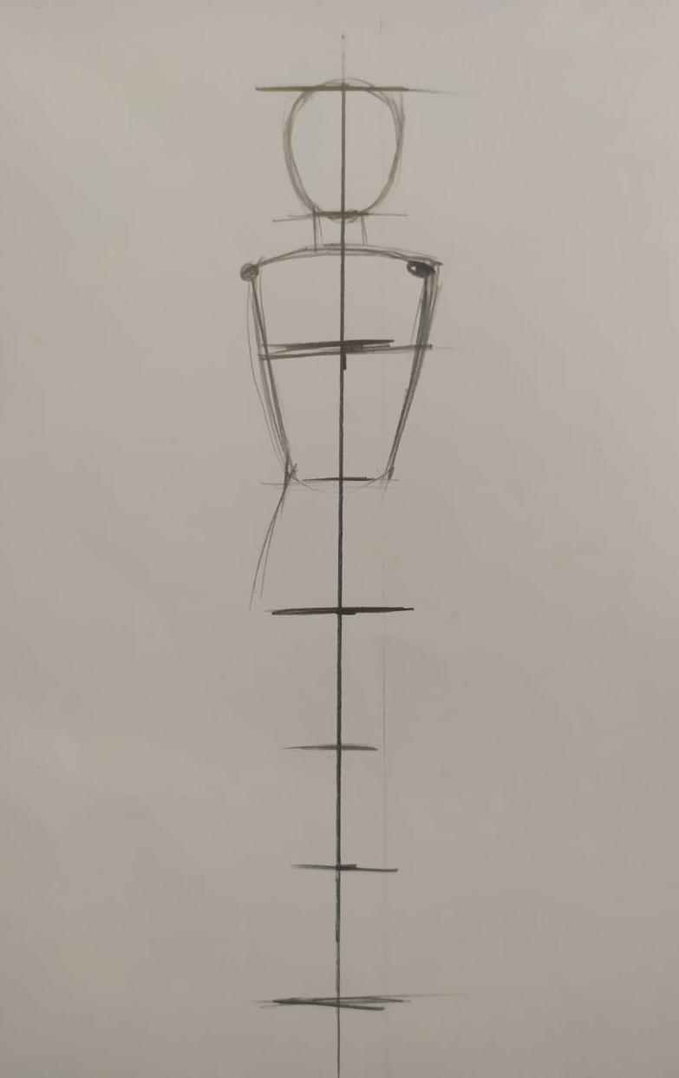
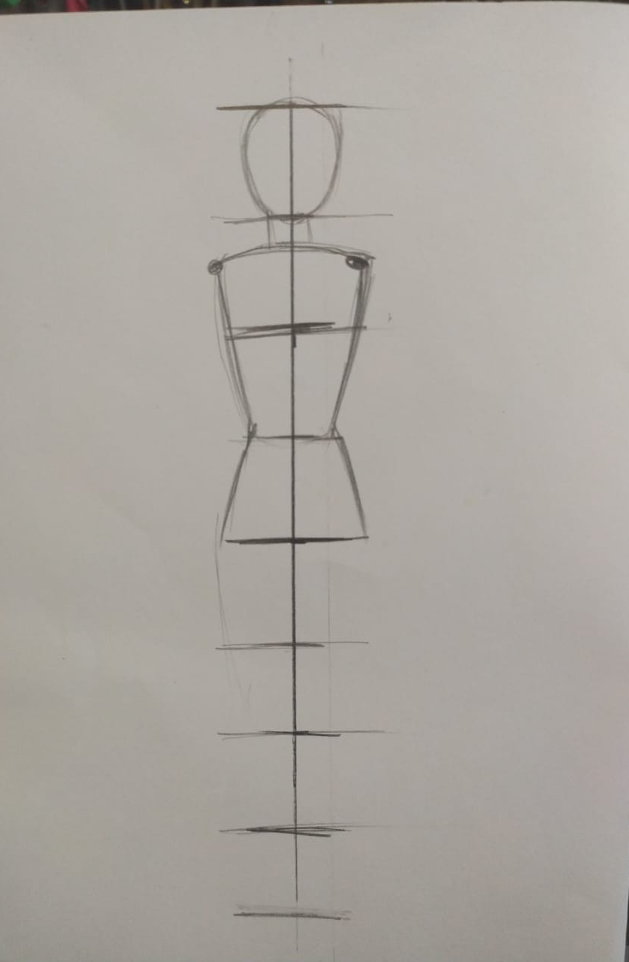
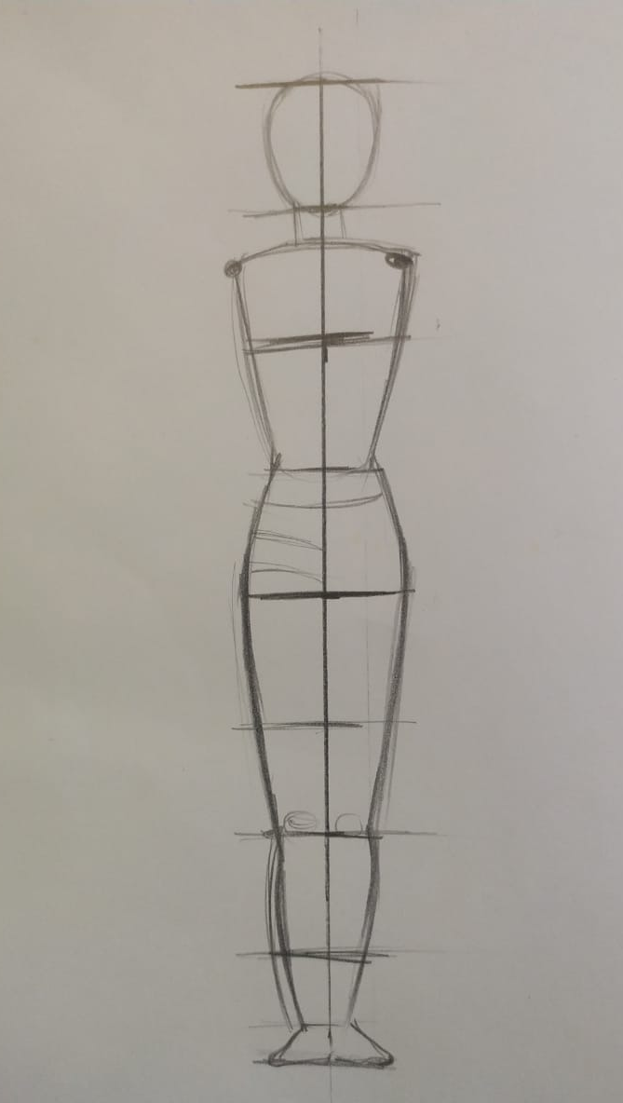
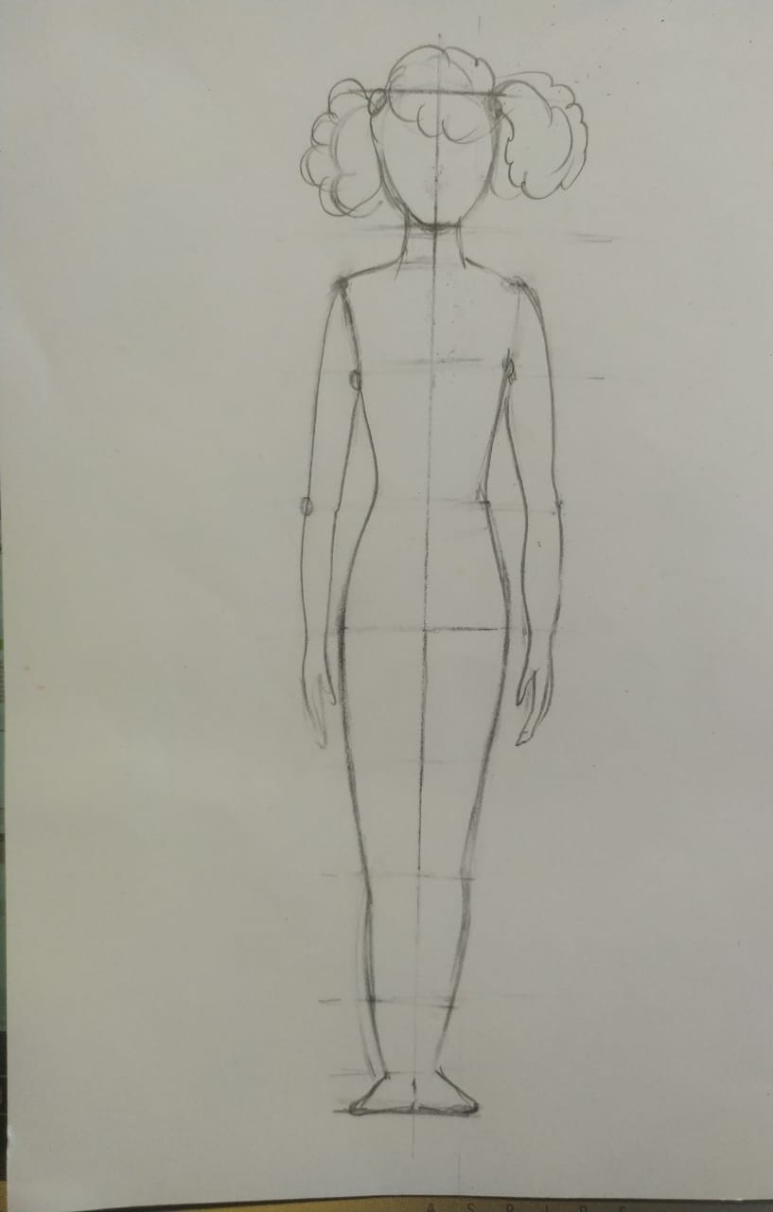
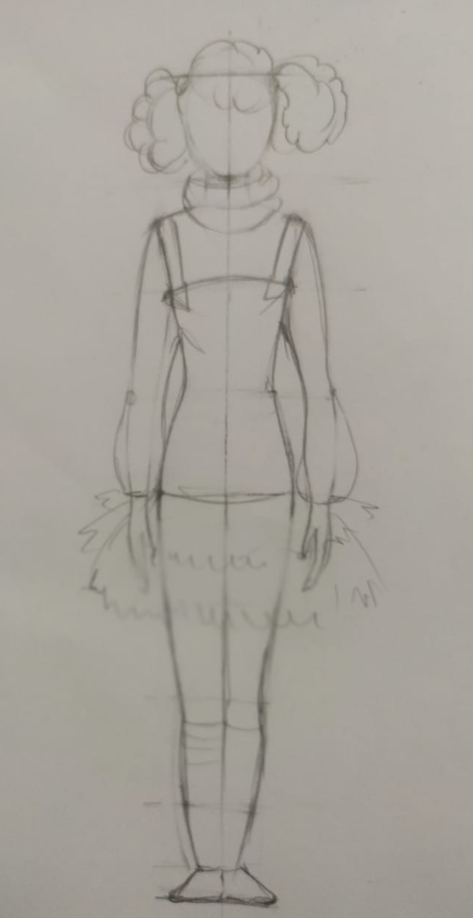
Поэтапность выполнения

Slide 13
Задание 2:Нарисовать фигуру ребенка по передоложенной схеме, аналогично как и фигуру взрослого человека. Формат А-4, карандаш, фломастер. Придумать и нарисовать одежду
Рекомендации
Делим лист на 6 равных частей и по схеме, рисуем фигуру. Фигура должна быть на весь альбомный лист.
Следите чтобы была симметрия фигуры.
У вас должно быть две работы на альбомных листах.
Выслать фото работы на этапе построения фигуры (без одежды)
И на втором этапе в одежде. Последний срок сдачи работ пятница до 16.00

